Slide 1
Тема: «Призма»

Slide 2
Свойства призмы
Основания призмы равны.
Основания призмы лежат в параллельных плоскостях.
Боковые ребра призмы параллельны и равны.
У параллелепипеда противолежащие грани равны и параллельны.
Диагонали параллелепипеда пересекаются в одной точке и точкой пересечения делятся пополам.
Площадь боковой поверхности призмы S=Pl, где — P периметр основания, l — высота призмы (длина бокового ребра).
Точка пересечения диагоналей параллелепипеда является центром симметрии.
В прямоугольном параллелепипеде квадрат любой диагонали равен сумме квадратов трёх его измерений.

Slide 3
Виды призм
Призма называется прямой, если её боковые рёбра перпендикулярны основаниям.
В противном случае призма называется наклонной.

Slide 4
Виды призм
Параллелепи́пед — призма, основанием которой служит параллелограмм, или (равносильно) многогранник, у которого шесть граней и каждая из них — параллелограмм

Slide 5
Виды призм
Прямой параллелепипед, у которого основанием является прямоугольник, называется прямоугольным параллелепипедом.

Slide 6
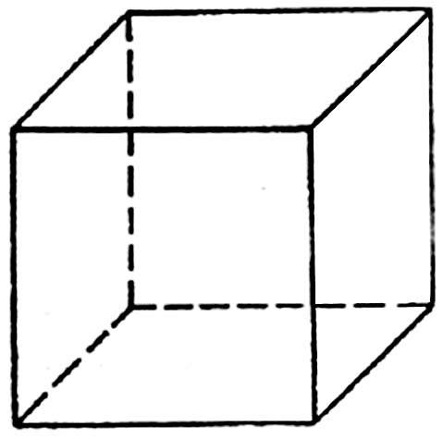
Виды призм
Куб (частный случай параллелепипеда и призмы)— правильный многогранник, каждая грань которого представляет собой квадрат.

Slide 7
Правильная призма – это прямая призма, основанием которой является правильный многоугольник (равносторонний треугольник, квадрат, правильный шестиугольник и т.п.).

Slide 8
Вид многогранника | Боковое ребро | Основание | Боковая грань
Наклонная призма | Не перпендикулярно к основанию | Плоский многоугольник | Параллелограмм
Прямая призма | Перпендикулярно к основанию | Плоский многоугольник | Прямоугольник
Наклонный параллелепипед | Не перпендикулярно к основанию | Параллелограмм | Параллелограмм
Прямой параллелепипед | Перпендикулярно к основанию | Параллелограмм | Прямоугольник
Прямоугольный параллелепипед | Перпендикулярно к основанию | Прямоугольник | Прямоугольник
Куб | Перпендикулярно к основанию | Квадрат | Квадрат
Правильная призма | Перпендикулярно к основанию | Правильный многоугольник | Прямоугольник

Slide 9
Классная работа
№ 732, 734

Slide 10
Домашняя работа
№ 733, 735

